Slide 1
KHỞI ĐỘNG

Slide 2



Qua những bài thơ đã học, em hãy chia sẻ những điều thú vị và khó khăn khi phân tích một bài thơ trữ tình?

Slide 3
BẢN HÒA ÂM NGÔN TỪ TRONG TIẾNG THU CỦA LƯU TRỌNG LƯ
Chu Văn Sơn

Slide 4

HÌNH THÀNH KIẾN THỨC

Slide 5
I. Đọc – hiểu văn bản

Slide 6
1. Đọc văn bản

Slide 7
2. Tìm hiểu chung
Giới thiệu tác giả Chu Văn Sơn và vài nét về tác phẩm.

Slide 8
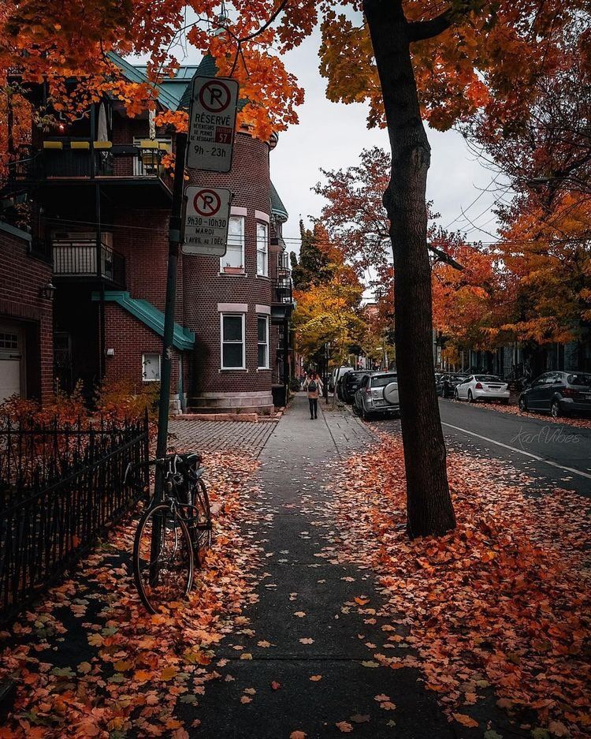
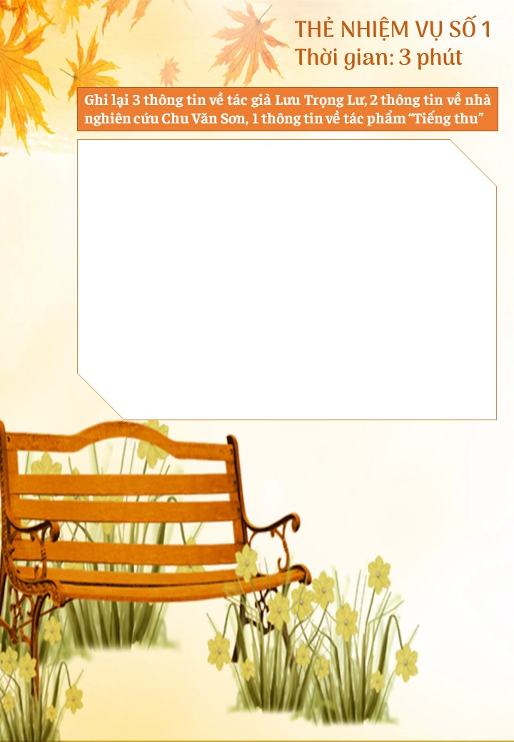
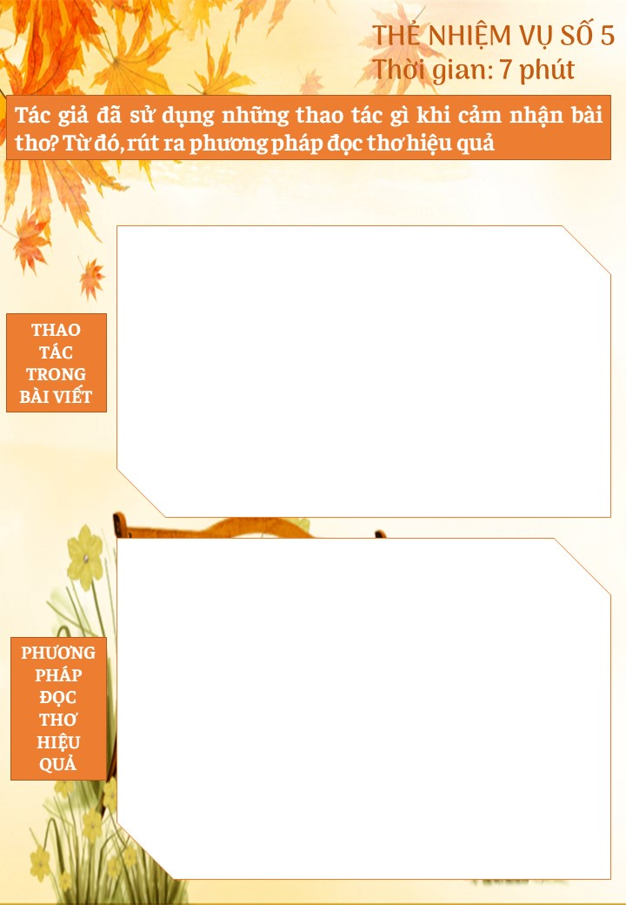
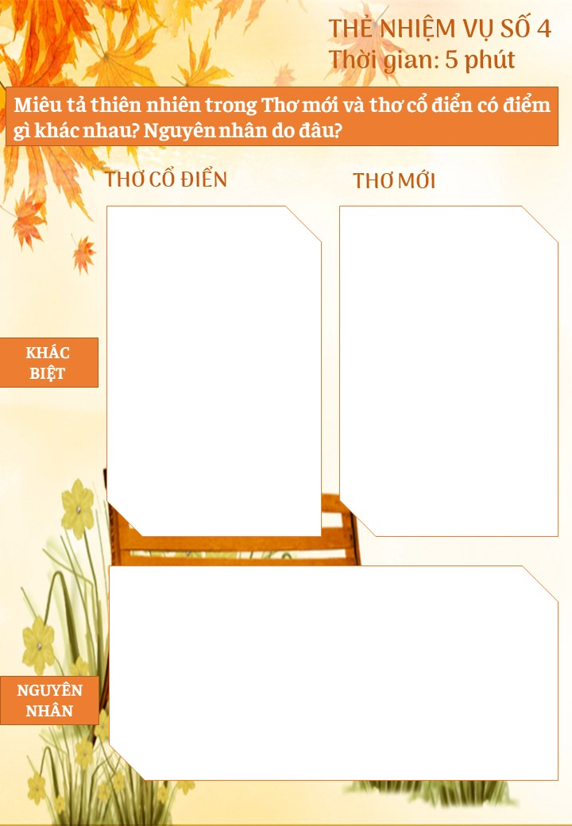
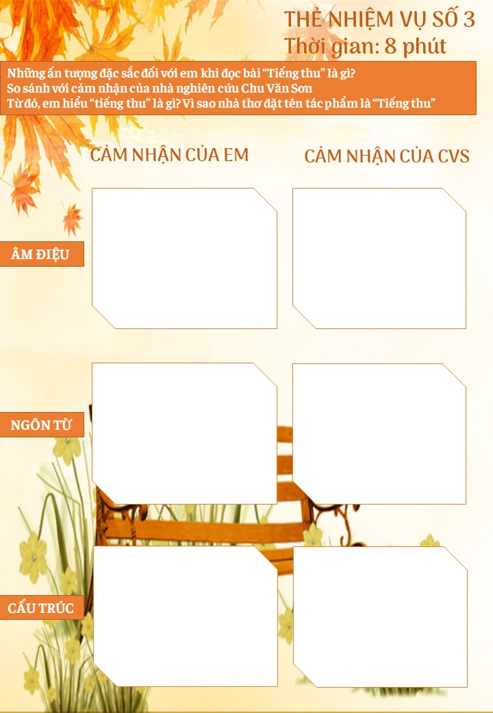
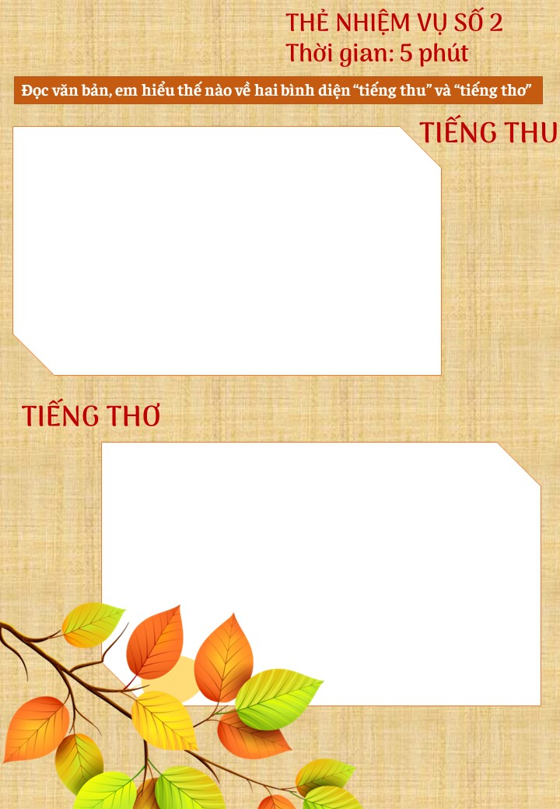

NHIỆM VỤ
Giáo viên chia lớp thành các nhóm, các nhóm hoàn thiện các thẻ nhiệm vụ có đánh số (có yếu tố phân hóa), hoàn thành xong thẻ theo lần lượt số thứ tự
Học sinh thảo luận và làm bài sau đó chia sẻ và rút ra kết luận cách đọc hiểu một bài thơ
Thời gian (chỉ tính thảo luận): 20 phút
Chia sẻ (dự kiến): 15 phút
Phản biện và trao đổi: 10 phút

Slide 9
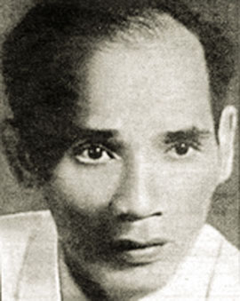
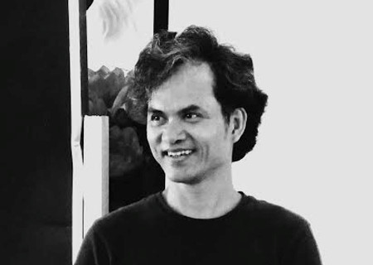
Quê quán: Phường Đông Hương, Thành phố Thanh Hóa, Tỉnh Thanh Hóa
Giảng viên đại học Sư phạm Hà Nội 1. Bộ môn: Văn học hiện đại và đương đại
I. TÌM HIỂU CHUNG
Lưu Trọng Lư
Lưu Trọng Lư là người làng Cao Lao Hạ, xã Hạ Trạch, huyện Bố Trạch, tỉnh Quảng Bình. Ông sinh trưởng trong một gia đình quan lại xuất thân nho học. Thuở nhỏ, ông học trường tỉnh, rồi học ở Huế (đến năm thứ 3 tại Quốc học Huế) và Hà Nội. Sau đó, ông bỏ học đi dạy tư, làm văn và làm báo để kiếm sống.
Chu Văn Sơn

Slide 10

b. Tác phẩm
Thể loại: Phê bình văn học
Rút trong tập “Tiếng thu” (1939) gồm 52 bài

Slide 11
II. Tìm hiểu văn bản

Slide 12
Theo phân tích của tác giả, “tiếng thu” và “tiếng thơ” tương ứng với những bình diện nào trong bài thơ của Lưu Trọng Lư?

Slide 13

TIẾNG THU
Những âm thanh mơ hồ, tinh tế của đất trời và của tâm hồn con người
Bình diện nội dung
TIẾNG THƠ
II. ĐỌC HIỂU VĂN BẢN
Là hình thức của bài thơ, là tổ chức ngôn từ để làm sống dậy “tiếng thu”
Bình diện hình thức
1. Phân biệt tiếng thu và tiếng thơ

Slide 14
Trình tự của bài viết đi từ “tiếng thu” hay “tiếng thơ”? Theo tác giả, “tiếng thu” trong bài thơ của Lưu Trọng Lư là gì?

Slide 15
Câu hỏi 2: Trình tự của bài viết
Tiếng thơ
Tiếng thu là một điệu huyền.
Tiếng thu là cả một bản hòa âm vừa mơ hồ vừa hiển hiện của bao nỗi xôn xao
-> Tiếng thu không còn mang tính khách quan nữa mà đã trở thành tiếng lòng của người sáng tạo

Slide 16
Đánh giá về tính hợp lí của cách tổ chức và triển khai ý tưởng trong bài viết

Slide 17
2. Trình tự của bài viết và ý nghĩa “Tiếng thu” trong thơ Lưu Trọng Lư
“tiếng thu” không còn mang tính khách quan nữa mà đã trở thành tiếng lòng của người sáng tạo, được phát ra nhờ sự cộng hưởng giữa con người và trời đất cùng các phương tiện ngôn từ được sử dụng.
Falls
Trình tự của bài viết đi từ “tiếng thơ”, tức đi từ phương diện dễ thu hút sự chú ý của người đọc ngay khi đọc bài thơ – nhạc tính của bài thơ
Tác giả phân tích các thủ pháp kiến tạo nhạc tính của bài thơ để từ đó, cho thấy nhạc tính ở đây chính là một phương diện hình thức mang tính nội dung
Cách tiếp cận bài thơ từ phương diện hình thức, vì thế, có sức thuyết phục bởi giá trị thẩm mĩ của một tác phẩm thơ ca toát lên từ chính hình thức cảm tính của nó
II. ĐỌC HIỂU VĂN BẢN

Slide 18
Câu hỏi 3: Đánh giá về tính hợp lí của cách tổ chức và triển khai ý tưởng trong bài viết
Triển khai theo luận điểm rõ ràng và cụ thể, mỗi đoạn sẽ có một câu chủ đề riêng, các câu trong đoạn tập trung làm rõ cho câu chủ đề.
Tập trung làm rõ hẳn vào vấn đề một cách trực diện nhưng không kém phần cuốn hút.

Slide 19
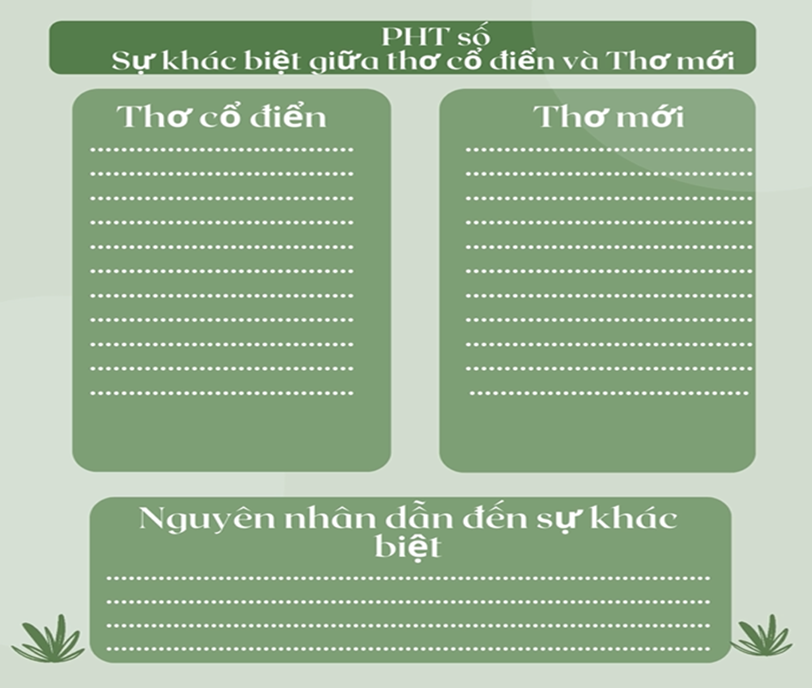
Câu hỏi 4. Sự khác biệt giữa Thơ mới và thơ cổ điển

Slide 20
Câu hỏi 4. Sự khác biệt giữa Thơ mới và thơ cổ điển
Thơ mới
Thơ cổ điển thiên về nắm bắt thiên nhiên trong trạng thái tĩnh, làm nổi bật vẻ đẹp yên tĩnh, thanh vắng. Qua đó thể hiện một tâm thế an nhiên, tĩnh tại của thi nhân xưa
Thơ cổ điển
Thơ mới làm nổi bật trạng thái xôn xao của tạo vật, của ngoại cảnh với trạng thái tâm hồn của con người đang rung cảm trước thế giới

Slide 21
Nguyên nhân của sự khác biệt
Thời hiện đại cho phép con người cá nhân được giải phóng, thế giới cảm giác, cảm xúc của con người cũng được cởi trói.
Nhà thơ không chỉ miêu tả thế giới mà còn phóng chiếu cảm giác, cảm xúc của mình vào trong bức tranh thế giới ấy.
Họ muốn tái hiện thế giới trong trạng thái đang vận động, đang sinh thành chứ không phải một thế giới được ngưng kết lại thành vĩnh cửu

Slide 22
Câu hỏi 5: Tầm quan trọng của các thao tác lập luận
Tên thao tác | Biểu hiện | Tầm quan trọng của các thao tác

Slide 23
Câu hỏi 5: Tầm quan trọng của các thao tác lập luận
Tên thao tác | Biểu hiện | Tầm quan trọng của các thao tác
Thống kê
So sánh và đối lập
Số tiết tấu và các âm bằng, trắc; số các cụm từ làm thành điệp khúc
Để cảm thụ được giá trị của văn bản thơ, cần phải có sự khảo sát, thống kê kĩ lưỡng bởi mọi nhận xét đều phải được nêu trên nền một dữ kiện xác thực, chắc chắn. Bên cạnh đó, việc so sánh đối chiếu giá trị biểu đạt của từng từ ngữ khác nhau có ý nghĩa rất quan trọng, vì trong sáng tác thơ, việc lựa chọn từ ngữ luôn có một ý nghĩa đặc biệt
Số dòng trong các khổ; tính chất của các “tiếng” được thể hiện bằng các từ tượng thanh như “thổn thức”, “rạo rực”, “xào xạc”

Slide 24

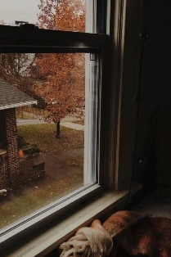
6. Các yếu tố tạo nên sức hấp dẫn của bài thơ
Sự thống nhất, hài hoà giữa bình diện biểu đạt và bình diện được biểu đạt, giữa tổ chức ngôn từ và cái nhìn thế giới độc đáo.
II. ĐỌC HIỂU VĂN BẢN
HÌNH THỨC
Âm điệu, ngôn từ, âm hưởng, cấu trúc
Ý nghĩa cao đẹp về cuộc sống, sự sống hay các vẻ đẹp có giá trị thẩm mĩ cao
NỘI DUNG

Slide 25
III. Tổng kết

Slide 26
III. Tổng kết
1. Nghệ thuật
Văn bản thể hiện được những giá trị tiêu biểu và xuất sắc trong việc sử dụng ngôn từ của Lưu Trọng Lư
2. Nghệ thuật
Văn bản trình bày các luận điểm rõ ràng, chi tiết, thuyết phục, có tính liên kết
Các luận điểm bổ sung và hỗ trợ cho nhau
Giọng văn rành mạch, lưu loát

Slide 27
LUYỆN TẬP

Slide 28


1
5
2
3
6
Đặc biệt
4
7
Ngôi sao may mắn
Bài học
pipi

Slide 29




Câu 1: Theo tác giả, yếu tố nào đã đồng vọng mà tạo “tiếng thu”?
You are given 3 candies
hồn thơ và hồn thu
GO HOME

Slide 30
Câu 2: Con người cổ điển vốn xem điều gì là gốc của sự vận động trong tạo vật?
You are given 1 candies
Tĩnh
GO HOME

Slide 31
Câu 3: Âm hưởng đặc trưng nhất vang lên từ đáy hồn Thơ mới là…?
You are given 5 candies
Xôn xao
GO HOME

Slide 32
Câu 4: Điền từ còn thiếu vào câu sau: “…không phải là một thanh âm riêng rẽ nào, cũng không phải là một tập hợp nôm na của nỗi thổn thức trong đất trời”
You are given 8 candies
Tiếng thu
GO HOME

Slide 33
Câu 5: Theo tác giả, một trong những nét đặc sắc nhất của thi phẩm “Tiếng thu” là gì?
You are given 10 candies
Âm điệu
GO HOME

Slide 34

Câu 6: Thao tác lập luận nào được sử dụng trong câu văn: “Ba khổ thì khổ 1: 2 dòng; khổ 2: 3 dòng; và khổ 3: 4 dòng”
You are given 2 candies
Thống kê
GO HOME

Slide 35
Câu 7: Điền từ còn thiếu vào đoạn văn sau: “…đanh và cao, gợi được tiếng lá quét mình trên đường phố, nó là cái hơi thu phố phường. Còn…lại trầm và đục, trong không khí này, đã gợi được cẻ âm u và huyền bí của rừng già”
You are given 2 candies
xao xác và xào xạc
GO HOME

Slide 36
VẬN DỤNG

Slide 37
Qua tác phẩm được giới thiệu trong Bài 2: Vẻ đẹp của thơ ca, hãy viết đoạn văn (khoảng 150 chữ) chia sẻ về điều làm bạn thấy thú vị, hấp dẫn khi đọc thơ.

Slide 38
Thơ là sản phẩm của sự sáng tạo nghệ thuật được coi là xuất hiện gần như sớm nhất trong đời sống của loài người. Đã có hàng ngàn định nghĩa nhưng chưa có một định nghĩa nào có thể diễn đạt được một cách toàn diện và sâu sắc về thơ. Do đó người ta hiểu rằng định nghĩa về thơ là rất khó. Chỉ có thể thừa nhận rằng thơ là thể loại tiêu biểu cho sự tinh tuý của nghệ thuật ngôn từ. Khi đọc một bài thơ bất kì, ta thường bị hấp dẫn bởi hình thức, nghệ thuật, rồi mới đến nội dung của bài thơ. Thơ là một sản phẩm của sáng tạo in đậm dấu ấn chủ quan của người làm thơ, do đó, khi đọc thơ cần chú ý những đóng góp riêng của tác giả bài thơ về tứ thơ, cảm hứng, tư tưởng. Nhưng các yếu tố quan trọng này lại được thể hiện qua những rung động, xúc cảm được diễn đạt bằng hình ảnh, nhịp điệu và ngôn ngữ. Cho nên, chỉ có thể bằng cách liên tưởng, đối chiếu, so sánh giữa bài thơ đang đọc với các bài thơ khác của chính tác giả; giữa thơ của tác giả với nhiều nhà thơ cùng thời hoặc trước đó cùng chung đề tài. Thí dụ: Đọc bài Đây mùa thu tới của Xuân Diệu trong sự liên tưởng so sánh với Thu ẩm của Nguyễn Khuyến, Cảm thu, Tiễn thu của Tản Đà hoặc so sánh giữa Đây mùa thu tới với Tiếng thu của Lưu Trọng Lư, Tỳ Bà của Bích Khê… Một bài thơ là một thế giới khép kín, muốn hiểu và làm chủ được thế giới ấy cần biết cách đi vào nó vào những thời điểm thích hợp. Đó là khi tâm hồn người đọc có nhu cầu chia sẻ, thưởng thức cái đẹp, hay đơn giản chỉ muốn thấu hiểu con người và cuộc đời.

Slide 39
HƯỚNG DẪN TỰ HỌC
Bài cũ: học bài, khái quát nội dung bài học bằng sơ đồ
Bài mới: Hoàn thành phiếu học tập tiếp theo.

Slide 40
TẠM BIỆT CÁC EM!

